Slide 1

ISTQB FOUNDATION
Chương 1 – Nền tảng của kiểm thử
1.5. Kỹ năng cần thiết và các kinh nghiệm quý trong kiểm thử

Slide 2
Mục tiêu của bài học
Kỹ năng là khả năng làm tốt một việc gì đó xuất phát từ kiến thức, thực hành và năng khiếu của một người.
Kiểm thử viên giỏi nên sở hữu một số kỹ năng cần thiết để làm tốt công việc của mình.
Những người kiểm thử viên giỏi phải là những người hoạt động nhóm hiệu quả và có thể thực hiện kiểm thử ở các mức độ kiểm thử độc lập khác nhau.

Slide 3
Mục tiêu của bài học(t)
1.5.1. Các kỹ năng chung, cần thiết cho kiểm thử
1.5.2. Phương pháp tiếp cận của toàn nhóm
1.5.3. Sự độc lập trong kiểm thử

Slide 4
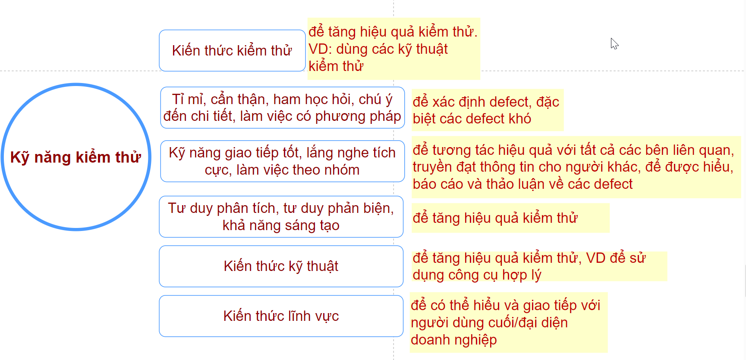
1.5.1. Các kỹ năng chung cần thiết cho kiểm thử

Slide 5
1.5.1. Các kỹ năng chung cần thiết cho kiểm thử (t)
Kiểm thử viên thường là người mang tin xấu. Đổ lỗi cho người mang tin xấu là đặc điểm chung của con người.
Điều này làm cho kỹ năng giao tiếp trở nên rất quan trọng đối với kiểm thử viên.
Truyền đạt kết quả thử nghiệm có thể được coi là lời chỉ trích về sản phẩm và tác giả của nó.
Xu hướng xác nhận có thể gây khó khăn cho việc chấp nhận thông tin không đồng ý với niềm tin hiện tại.
Một số người có thể coi kiểm thử là một hoạt động phá hoại, mặc dù nó góp phần rất lớn vào sự thành công của dự án và chất lượng sản phẩm. Để cố gắng cải thiện quan điểm này, thông tin về các defect và failure nên được truyền đạt theo cách mang tính xây dựng

Slide 6
1.5.2. Phương pháp tiếp cận toàn đội
Một trong những kỹ năng quan trọng đối với tester là khả năng làm việc hiệu quả trong bối cảnh nhóm và đóng góp tích cực vào mục tiêu của nhóm.
Extreme Programming được xây dựng từ kỹ năng này.
Phương pháp:
bất kỳ thành viên nào trong nhóm có kiến thức và kỹ năng cần thiết đều có thể thực hiện bất kỳ nhiệm vụ nào và mọi người đều chịu trách nhiệm về chất lượng.
các thành viên trong nhóm chia sẻ cùng một không gian làm việc (vật lý hoặc ảo), vì cùng vị trí tạo điều kiện giao tiếp và tương tác.

Slide 7
1.5.2. Phương pháp tiếp cận toàn đội
Ý nghĩa của phương pháp:
cải thiện tính năng động của nhóm
tăng cường giao tiếp và cộng tác trong nhóm
đồng thời tạo ra sức mạnh tổng hợp bằng cách cho phép các bộ kỹ năng khác nhau trong nhóm được tận dụng vì lợi ích của dự án.

Slide 8
1.5.2. Phương pháp tiếp cận toàn đội (t)
Ý nghĩa của phương pháp:
Kiểm thử viên làm việc chặt chẽ với các thành viên khác trong nhóm để đảm bảo đạt được mức chất lượng mong muốn, gồm:
cộng tác với các đại diện kinh doanh để giúp họ tạo ra các kiểm thử chấp nhận
Làm việc với các developer (người viết mã) để thoả thuận về chiến lược kiểm thử và quyết định phương pháp kiểm thử tự động.
Kiểm thử viên chia sẻ kiến thức kiểm thử cho các thành viên khác và ảnh hưởng đến sự phát triển sản phẩm
Tuỳ vào ngữ cảnh, không phải lúc nào phương pháp này cũng quan trọng. VD, trong một số tình huống kiểm thử với hệ thống an toàn cao, mức độ tổng quát của kiểm thử độc lập nên được thực hiện.

Slide 9
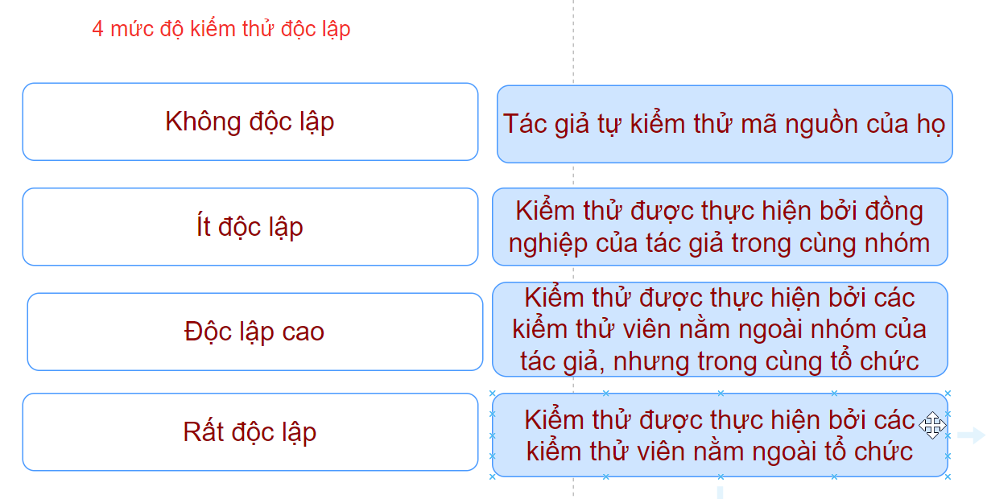
1.5.3. Sự độc lập trong kiểm thử

Slide 10
1.5.3. Sự độc lập trong kiểm thử (t)
Có thể áp dụng nhiều mức độ kiểm thử khác nhau trong cùng một dự án:
Developer thực hiện kiểm thử đơn vị, kiểm thử tích hợp các thành phần
Kiểm thử viên thực hiện kiểm thử tích hợp hệ thống, kiểm thử hệ thống và đại diện doanh nghiệp, thực hiện kiểm thử chấp nhận.
Ưu điểm | Nhược điểm
Kiểm thử viên độc lập có thể tìm ra nhiều defect và failure hơn developer do khác biệt về nền tảng, kỹ thuật, và quan điểm. | Kiểm thử viên bị cô lập khỏi nhóm phát triển, dẫn đến thiếu tương tác, giao tiếp, gặp các vấn đề bất lợi với nhóm phát triển
Kiểm thử viên độc lập có thể xác minh, thách thức hoặc bác bỏ các giả định do các bên liên quan đưa ra trong quá trình đặc tả và triển khai hệ thống. | Nhà phát triển có thể mất tinh thần trách nhiệm về chất lượng. Kiểm thử viên độc lập có thể bị coi là nút thắt cổ chai hoặc bị đổ lỗi cho sự chậm trễ trong việc phát hành.

Slide 11
Q&A

